Slide 1

HOẠT ĐỘNG KHỞI ĐỘNG

Slide 2
HOẠT ĐỘNG KHỞI ĐỘNG

Slide 3
TRÒ CHƠI Ô CHỮ
1
T | R | A | U | C | A | U
2
X | A | M | M | I | N | H
3
T | H | O | T | O | T | I | E | N
4
N | H | U | O | M | R | A | N | G
5
D | U | C | D | O | N | G
6
H | A | O | T | R | U | O | N | G | V | I | E | T
7
G | I | A | D | I | N | H
8
L | A | N | G | L | I | E | U
9
A | N | T | R | A | U
Câu 1. (7 chữ cái): Truyền thuyết giải thích về một phong tục có nội dung ca ngợi tình nghĩa vợ chồng, tình cảm anh em.
Câu 2. (7 chữ cái): Phong tục được người Việt cổ sử dụng để làm đẹp và tránh bị thuỷ quái làm hại.
Câu 3. (9 chữ cái): Tín ngưỡng truyền thống của người Việt, để tưởng nhớ về cội nguồn.
Câu 4. (9 chữ cái): Người Việt xem đây là cách làm đẹp và bảo vệ răng.
Câu 5. (7 chữ cái): Nghề rèn đúc kim loại nổi tiếng của người Việt cổ.
Câu 6. (13 chữ cái): Tầng lớp đảm nhận sứ mệnh lãnh đạo phong trào đấu tranh giành độc lập dân tộc trong thời Bắc thuộc.
Câu 7. (7 chữ cái): Yếu tố này được coi là một tế bào của xã hội.
Câu 8. (8 chữ cái): Tên vị hoàng tử nấu bánh chưng, bánh giầy để thờ cúng tổ tiên.
Câu 9. (6 chữ cái): Một phong tục phổ biến của người Việt cổ, ngày nay thường dùng trong lễ cưới hỏi.

Slide 4
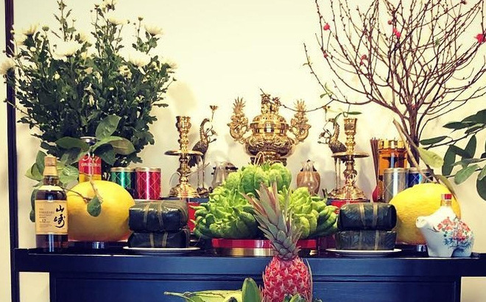
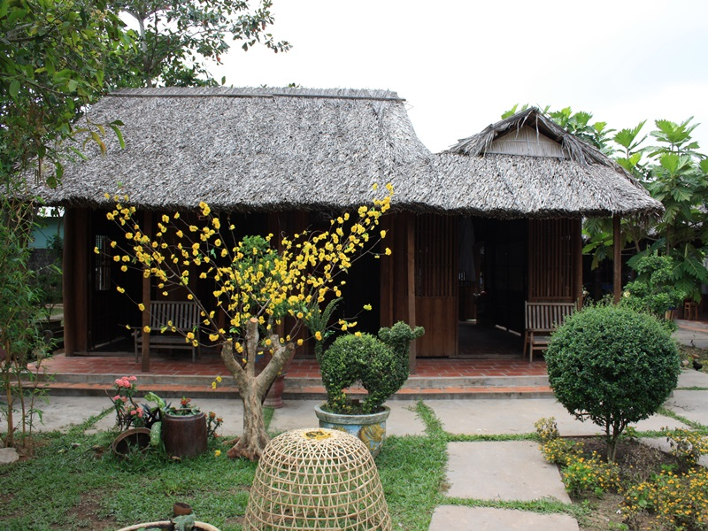
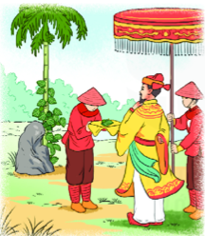
BÀI 17. CUỘC ĐẤU TRANH BẢO TỒN VÀ PHÁT TRIỂN VĂN HOÁ DÂN TỘC CỦA NGƯỜI VIỆT
Mục tiêu bài học
Trình bày được những biểu hiện trong việc giữ gìn văn hoá của người Việt trong thời kỳ Bắc thuộc.
Nhận biết được sự phát triển của văn hoá dân tộc trên cơ sở tiếp thu có chọn lọc, văn hoá Trung Hoa trong thời kỳ Bắc thuộc
1. SỨC SỐNG LÂU BỀN CỦA NỀN VĂN HOÁ BẢN ĐỊA
2. TIẾP THU CÓ CHỌN LỌC VĂN HOÁ TRUNG HOA.

Slide 5
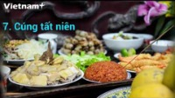
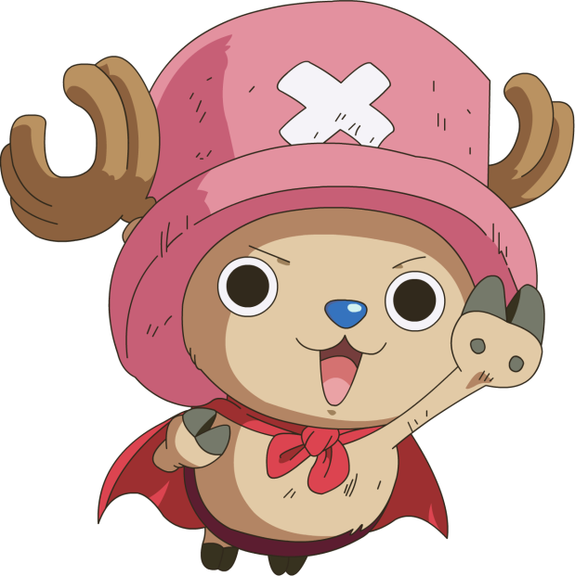
1. Sức sống của nền văn hóa bản địa
Những Phong Tục Không Thể Thiếu Của Người Việt Trong Dịp Tết Nguyên Đán
https://youtu.be/Cw8irMdPanE

Slide 6
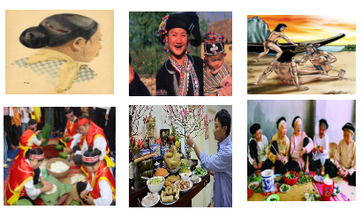

1. Sức sống của nền văn hóa bản địa
1. Nhắc lại những phong tục tập quán của cư dân Văn Lang- Âu Lac?
2. Em hãy cho biết một số nét văn hóa của người Việt cổ vẫn được duy trì trong thời Bắc thuộc?
3. Những nét văn hóa nào còn duy trì đến ngày nay?
- Người Việt nghe và nói hoàn toàn tiếng mẹ đẻ.
- Những tín ngưỡng truyền thống tiếp tục được duy trì như thờ cúng tổ tiên..
- Các phong tục tập quán như: Xăm mình, nhuộm răng ăn trầu, làm bánh chưng, bánh giầy, mặc váy yếm được lưu truyền từ đời này sang đời khác
Chứng tỏ chính sách đồng hoá của các triều đại phong kiến phương Bắc đối với nước ta đã thất bại

Slide 7
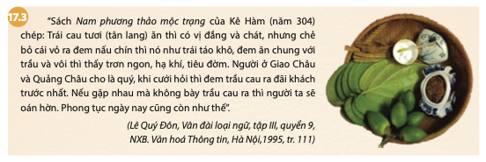
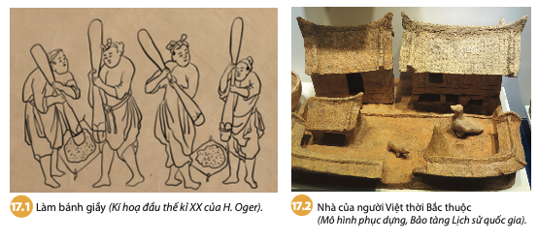
Phong tục ăn trầu theo ghi chép của Lê Quý Đôn có từ thời kì nào trong lịch sử Việt Nam? Hiện nay phong tục này còn không?

Slide 8

1. Sức sống của nền văn hóa bản địa
- Người Việt Nam luôn có ý thức giữ gìn nền văn hóa bản địa của mình như:
+ Tiếng Việt vẫn được người dân truyền dạy cho con cháu…
+ Những tín ngưỡng, phong tục tập quán ttiếp tục được duy trì như thờ cúng tổ tiên, thờ các vị thần tự nhiên, vẽ mình (xăm mình), đứng thì vòng hai tay, ngồi thì xếp bằng hai chân, tiếp khách bằng trầu cau,...
=> Chính sách đồng hoá bị thất bại.

Slide 9
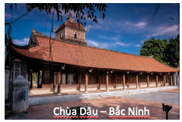
BÀI 17. CUỘC ĐẤU TRANH BẢO TỒN VÀ PHÁT TRIỂN VĂN HOÁ DÂN TỘC CỦA NGƯỜI VIỆT
Mục tiêu bài học
Nhận biết được sự phát triển của văn hoá dân tộc trên cơ sở tiếp thu có chọn lọc, văn hoá Trung Hoa trong thời kỳ Bắc thuộc
Tiết 39: 2. TIẾP THU CÓ CHỌN LỌC VĂN HOÁ TRUNG HOA.

Slide 10
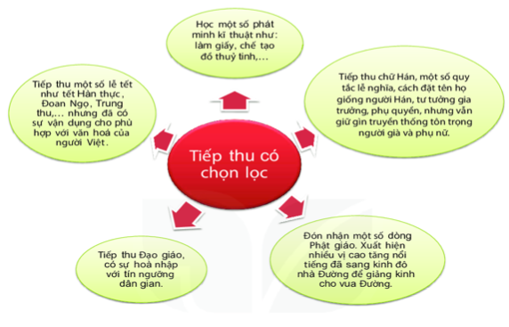
2. Tiếp thu có chọn lọc văn hóa Trung Hoa
Nhìn vào bảng thông tin bên cho biết nhân dân ta đã làm gì để phát triển văn hoá dân tộc trong hơn ngàn năm Bắc thuộc?

Slide 11
2. Tiếp thu có chọn lọc văn hóa Trung Hoa
Thảo luận:
Nhóm 1, 2: Trong thời Bắc thuộc, nhân dân ta đã tiếp thu có chọn lọc văn hóa Trung Hoa như thế nào?
Nhóm 3, 4: Nêu những ảnh hưởng của tư tưởng Nho giáo hay những kĩ thuật tiếp thu được của Trung Quốc còn duy trì đến ngày nay.
Notes:
+ Đón nhận tinh thần từ bi, bác ái của Phật giáo được truyền bá từ Trung Quốc sang. Đạo giáo từ Trung Quốc dần hòa nhập với tín ngưỡng dân gian, thờ thần của người Việt.
+ Tiếp thu một số lễ tết có nguồn gốc từ Trung Quốc như Tết Đoan Ngọ, Tết Hàn Thực, Tết Trung Thu, nhưng có sự vận dụng cho phù hợp với sinh hoạt của người Việt.

Slide 12
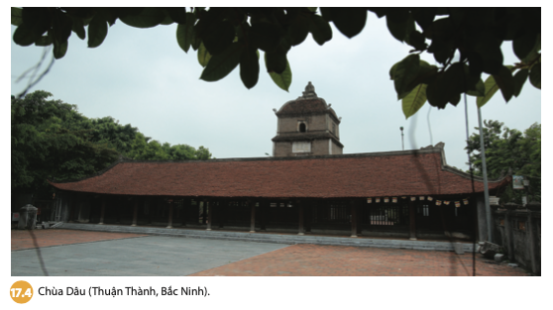
TIẾP THU CÓ CHỌN LỌC VĂN HOÁ TRUNG HOA.
Phong tục tập quán
Tôn giáo, tín ngưỡng
Khoa học kỉ thuật
ĐI TÌM BẰNG CHỨNG

Slide 13
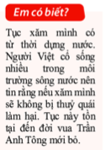
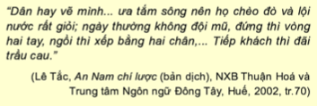

ĐI TÌM BẰNG CHỨNG
Tư liệu
Đoạn tư liệu trên, cho biết những phong tục truyền thống nào của người Việt? Những phong tục nào được tiếp thu từ người Hán

Slide 14
Tư liệu
Các nhà khảo cổ học tìm thấy các nhà mộ ở phía Bắc sông Hồng (Vĩnh Yên, Bắc Ninh…) có niên đại cùng thời Đông Hán. Nhà mộ có nhiều phòng táng lát gạch, trang trí hoa văn và một số ít tráng men vàng hay xanh như kiểu gạch lưu ly của người Hán, có chữ Hán, kèm theo các đồ tuỳ táng như quần, áo, đồ đồng, gương soi thời Hán, đồng tiền, các mảnh vũ khí. (Thời Văn Lang, Âu Lạc: mộ táng hình thuyền).
Người Việt học được cách dệt vải cát bá (vải bông), làm đồ đồng vùng Lưỡng Quảng như đỉnh, biển hồ, gươm, qua, gương đồng..., kĩ thuật làm gốm phong cách Nam Việt như gốm văn in hình học, bình 4-5 thân dính liền nhau và gốm phong cách Hán như đỉnh, bình, vò…., nghề làm giấy của Trung Quốc.
Nhà mộ có nhiều phòng táng
mộ
táng hình thuyền
1. Sự khác biệt giữa các mộ táng của người Việt thời kỳ Văn Lang, Âu Lạc và mộ táng thời Bắc thuộc trong đoạn tư liệu được thể hiện như thế nào?
2. Hãy chỉ ra những bằng chứng trong tư liệu, chứng tỏ người Việt đã tiếp thu những yếu tố kĩ thuật của phương Bắc?

Slide 15
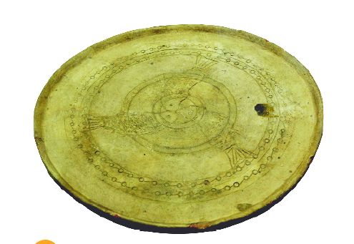
Tư liệu
Khay gốm thế kỉ I – III, Lạch Trường, Thanh Hóa
Những hoa văn trang trí trên chiếc khay gốm Lạch Trường cho thấy sự kết hợp giữa văn hóa của người Việt và văn hóa Trung Quốc được thể hiện như thế nào?
3.
Trên khay có hình ba con cá chụm đầu ở giữa khay là chủ đề quen thuộc trong nghệ thuật tạo hình Trung Quốc. Viền ngoài khay trang trí theo kiểu hoa văn của nghệ thuật Đông Sơn

Slide 16
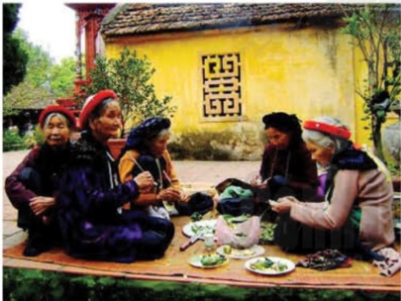
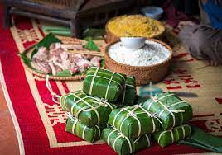
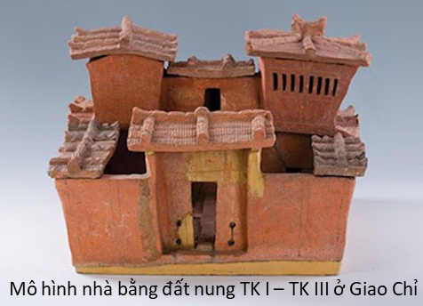
Trong các phong tục tập quán sau đây phong tục nào là bản sắc của người Việt phong tục nào tiếp thu của người Hán?
PHONG TỤC TẬP QUÁN
Ở nhà sàn
Mộ táng hình thuyền
Ăn trầu, xăm mình, nhuộm răng…
BẢN SẮC CỦA NGƯỜI VIỆT
TIẾP THU CỦA NGƯỜI HÁN
Cưới hỏi cần có lễ nghi, người mai mối
Gói bánh chưng, bánh giầy
Mộ táng xây thành nhiều phóng, bằng gạch, chôn theo đồ dùng cá nhân
Mặc: Nam đóng khố ở trần, nữ mặc váy, đi chân đất
Ở nhà trệt, thậm chí có nhà tầng làm bằng gỗ, gạch, đất
Nam mặc quần áo, nữ mặc váy, đi dép

Slide 17
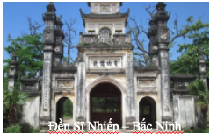
Trong các tin ngưỡng, tôn giáo sau đây tín ngưỡng tôn giáo nào là bản sắc của người Việt tôn giáo nào tiếp thu của người Hán?
TÔN GIÁO, TÍN NGƯỠNG
Đạo Nho
Thờ cúng tổ tiên
BẢN SẮC CỦA NGƯỜI VIỆT
TIẾP THU CỦA NGƯỜI HÁN
Đạo giáo
Thờ các anh hùng dân tộc
Đạo Phật
Thờ các vị thần hiện tượng tự nhiên: mưa gió, sấm, chớp

Slide 18
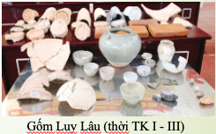
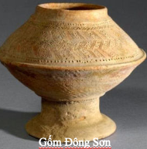
KHOA HỌC KĨ THUẬT
BẢN SẮC CỦA NGƯỜI VIỆT
TIẾP THU CỦA NGƯỜI HÁN
Nghề đúc đồng, làm gốm chưa tráng men.
Học kĩ thuật dệt vải bông, gốm phong cách Lưỡng Quảng có tráng men (trang trí chữ Hán trên đồ gốm, đồ đồng), nghề làm giấy, chế thủy tinh.

Slide 19
2. Tiếp thu có chọn lọc văn hóa Trung Hoa
Người Việt chủ động tiếp thu chọn lọc và sáng tạo văn hóa bên ngoài như:
+ Phật giáo, Đạo giáo được du nhập vào nước ta,
+ Tiếp thu chữ Hán, dùng âm Việt để đọc chữ Hán,
+ Tiếp thu các kĩ thuật mới của Trung Quốc như: làm giấy, chế tạo đồ thủy tinh,...

Slide 20
HOẠT ĐỘNG LUYỆN TẬP
TRÒ CHƠI HÁI HOA MAY MẮN
- Lớp học được chia làm hai đội. Có 10 bông hoa trong đó có 7 bông chứa câu hỏi, ba bông hoa may mắn. Đội nào chọn được bông hoa may mắn sẽ được cộng mười điểm mà không cần phải trả lời câu hỏi. Chọn được bông hoa chứa câu hỏi phải trả lời câu hỏi đó, trả lời đúng được cộng 10 điểm, sai nhường quyền trả lời cho đội còn lại. Kết thúc trò chơi, đội nào được nhiều điểm hơn đội đó sẽ thắng.

Slide 21
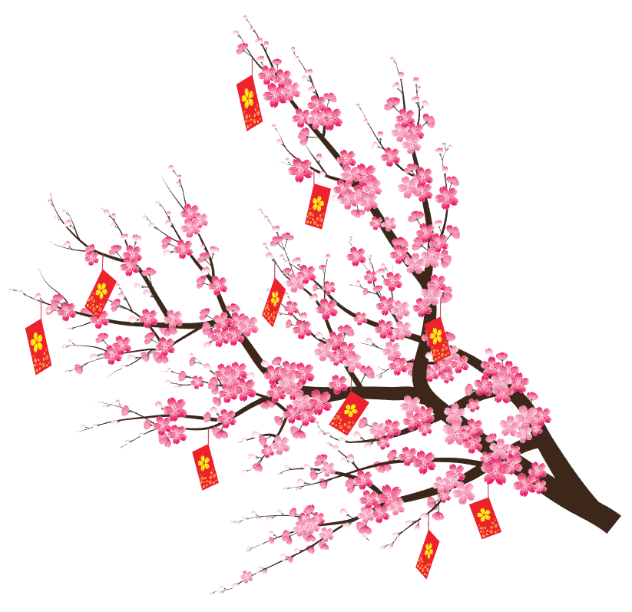




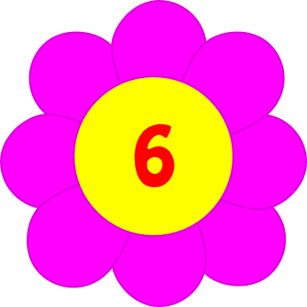




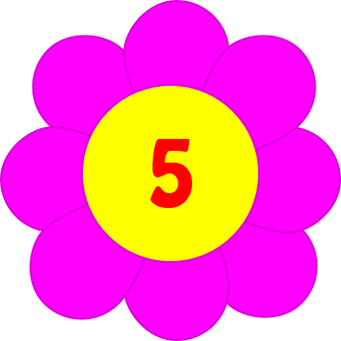
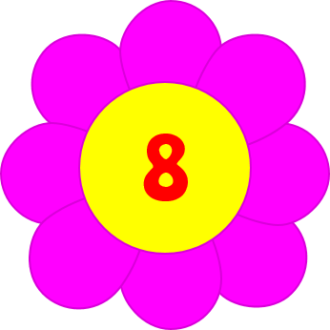




HÁI HOA
MAY MẮN
CÂU HỎI:Người Việt học kĩ thuật làm thuốc nổ từ người Trung Quốc trong thời Bắc thuộc. ( Chọn ĐÚNG hay SAI)
CÂU HỎI: Chưa có người Việt Nam nào từng làm quan trong triều đình phương Bắc
(Chọn ĐÚNG hay SAI)
CÂU HỎI:Thời Bắc thuộc, các triều đại Phương Bắc cho người Việt được tự cai trị vùng đất của mình. (Chọn ĐÚNG hay SAI)
CÂU HỎI: Trong thời Bắc thuộc Ở các làng xã, vẫn do người Việt tự quản lý. (Chọn ĐÚNG hay SAI)
ĐỘI BẠN CHỌN ĐƯỢC BÔNG HOA MAY MẮN VÀ ĐƯỢC CỘNG 10 ĐIỂM
CÂU HỎI:Trong thời Bắc thuộc, người Việt hoàn toàn sử dụng tiếng Hán và chữ Hán trong giao tiếp. (Chọn ĐÚNG hay SAI)
ĐỘI BẠN CHỌN ĐƯỢC BÔNG HOA MAY MẮN VÀ ĐƯỢC CỘNG 10 ĐIỂM
CÂU HỎI: Trong thời kỳ Bắc thuộc, Phật giáo chưa hề xuất hiện ở Việt Nam. (Chọn ĐÚNG hay SAI)
CÂU HỎI:Thời Bắc thuộc, người Việt đã học kĩ thuật làm giấy, làm thủy tinh của Trung Quốc. (Chọn ĐÚNG hay SAI)
ĐỘI BẠN CHỌN ĐƯỢC BÔNG HOA MAY MẮN VÀ ĐƯỢC CỘNG 10 ĐIỂM
ĐÚNG
SAI
SAI
SAI
SAI
ĐÚNG
ĐÚNG

Slide 22
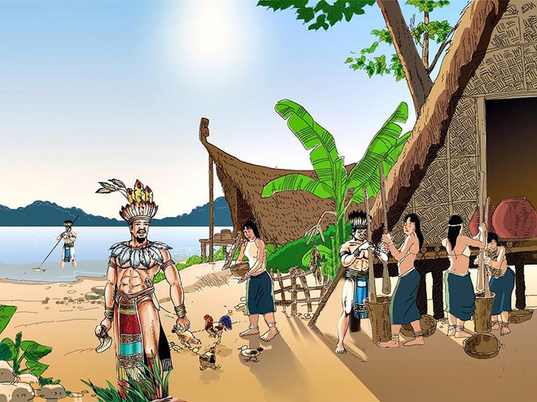
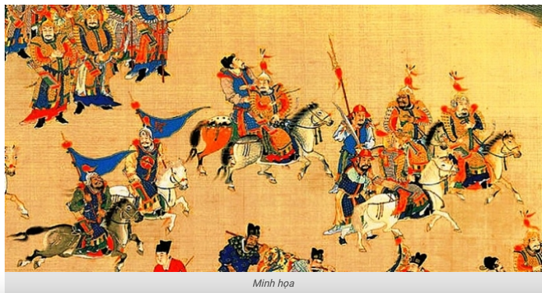
HOẠT ĐỘNG VẬN DỤNG
THẢO LUẬN
2. Vì sao nước ta bị các triều đại phong kiến phương Bắc cai trị 1000 năm mà người Việt không bị đồng hoá và trở thành người Hán?
1. Theo em, tại sao khoảng thời gian từ năm 179 TCN đến năm 938 được gọi là thời Bắc thuộc?
Các triều đại phong kiến Phương Bắc chưa với tới làng xã Việt Nam.
Dân ta có lòng yêu nước, tinh thần sáng tạo trong lao động.
Ý thức vươn lên, ý thức bảo vệ nền văn hóa dân tộc của nhân dân ta.
https://tamnhin.trithuccuocsong.vn/tai-sao-viet-nam-khong-bi-dong-hoa-sau-1000-nam-bac-thuoc-68295.html

Slide 23
HƯỚNG DẪN VỀ NHÀ
- Học bài, trả lời các câu hỏi sgk
- Chuẩn bị nội dung bài mới: Bước ngoặt lịch sử đầu thế kỉ X.
+ Những việc làm của Họ Khúc và họ Dương để dựng nền tự chủ cho dân tộc như thế nào?
+ Theo em, những việc làm của Họ Khúc có ý nghĩa như thế nào?

Slide 24



Giờ học kết thúc
Cảm ơn các thầy cô và các em em học sinh đã lắng nghe!

Slide 25
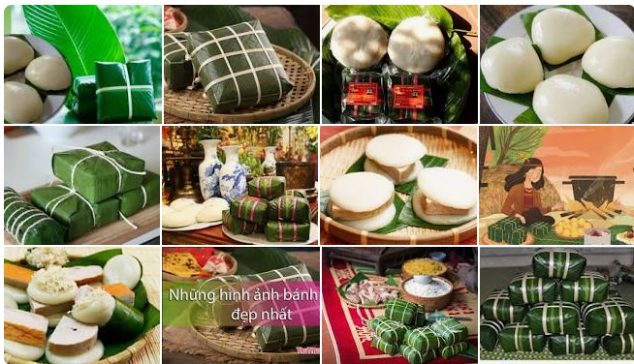
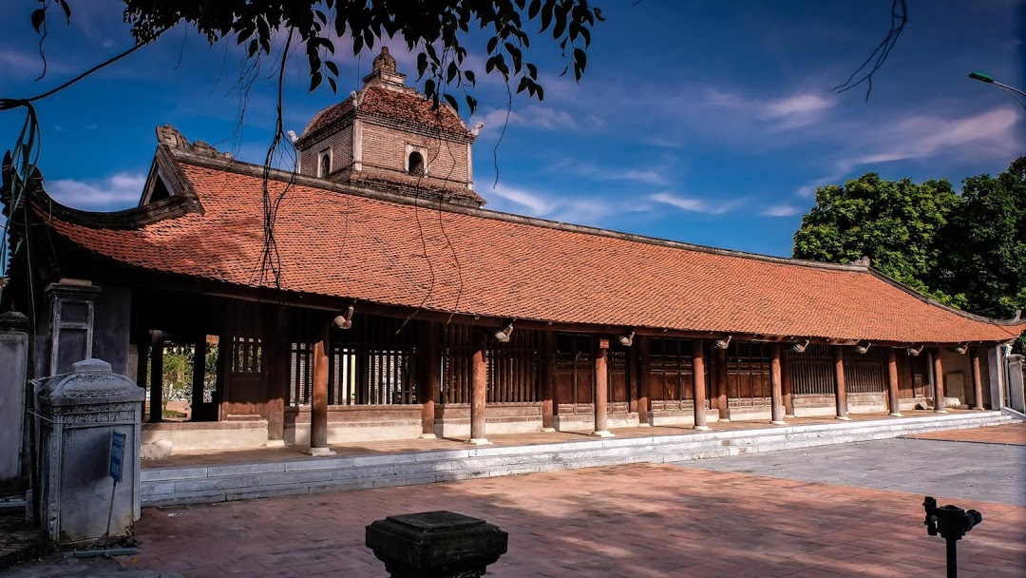
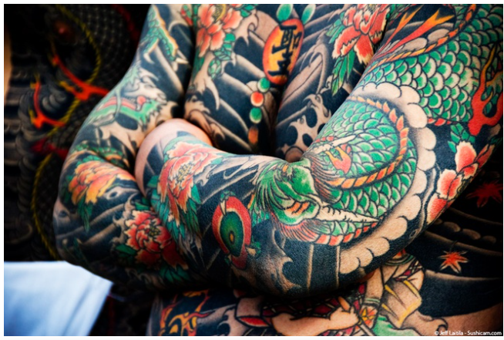
Hãy chỉ ra những phong tục của người Việt trong thời kì Bắc thuộc vẫn được duy trì đến ngày nay.
Chùa Dâu – Bắc Ninh

Slide 26

Theo em, tiếng nói có vai trò như thế nào trong việc giữ gìn và phát triển bản sắc văn hoá dân tộc?
Em có suy nghĩ gì về hiện tượng nhiều học sinh “pha” tiếng nước ngoài vào tiếng Việt khi giao tiếp

